Slide 1
Energieffektivitet

Slide 2
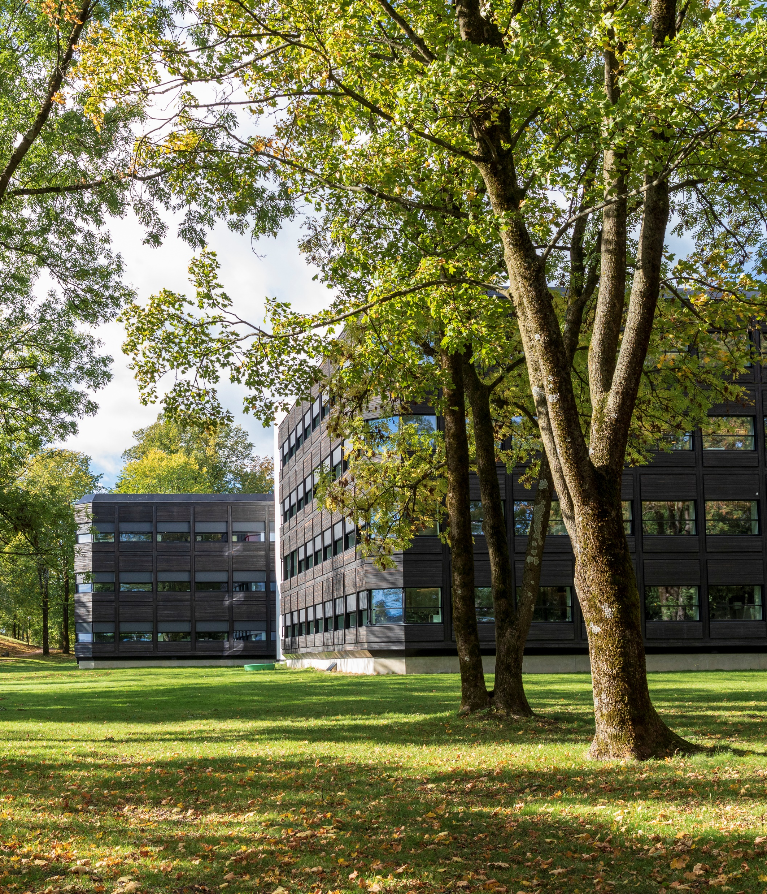
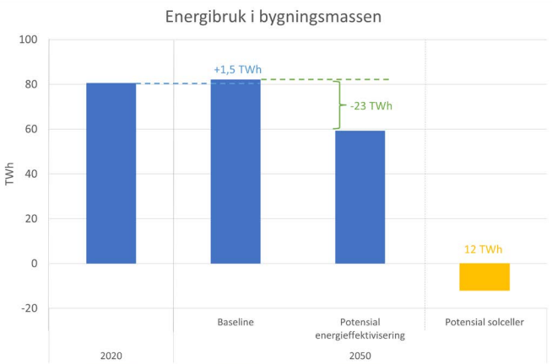
Vi kan forvandle byggene våre fra kraftsluk til kraftverk
Notes:
Potensialet for å redusere energibruken i bygg er enormt, og energieffektivisering av bygningsmassen i Norge kan i følge regjeringen føre til en besparelse på minst 10 TWh årlig. Det er mer enn halvparten av det som trengs for å elektrifisere industrien og transportsektoren.
SINTEF beregner enda større besparelser, 35TWh årlig innen 2050.
Gjennom flere år har vi lagt ned en betydelig innsats for å redusere energibruken i bygg. Vi har levert 9 plusshus, flere nesten nullenergibygg og mellom 40 og 50 bygg med passivhus standard. Vi har også mange prosjekter under arbeid, særlig når det gjelder boligbygg.
Og de fremste Powerhusene er brukt som utstillingsprosjekter på FN’s klimakonferanse i fjor høst.
Selv om vi har gjort store fremskritt, er det fortsatt et stort potensial for ytterligere effektivisering. I tillegg blir energiproduksjonen fra plusshusbyggene viktig.
Vi tror den nye fornybare overskuddsstrømmen vil benyttes direkte av byggene, deles i nabolaget eller eksporteres til strømnettet.

Slide 3
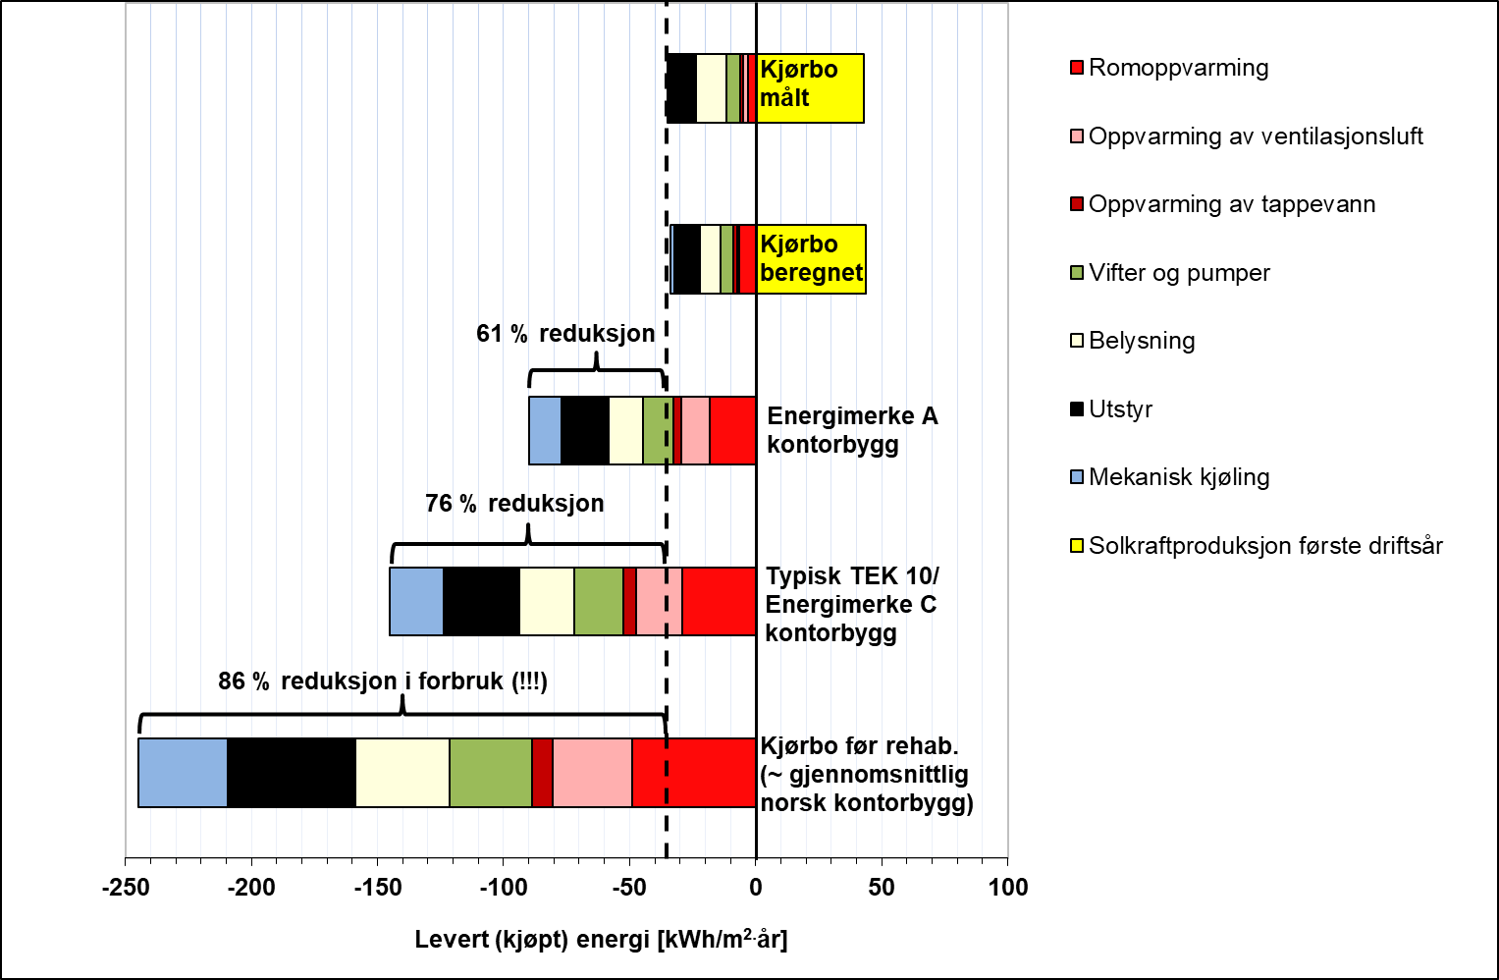
Notes:
Et godt eksempel på plusshus er Powerhouse Kjørbo, der vi rehabiliterte et kontorbygg som brukte 250 kWh/m2år til å produsere mer energi enn det bruker. Ved å benytte samme tankegang, konsepter og løsninger i flere bygg, med tett oppfølging fra designfase til driftsfase, har vi videreutviklet våre løsninger. Prisen har også blitt redusert.
I dag hevder vi at merkostnaden for å bygge plussenergibygg er liten. Finnes det egentlig gode argumenter for å ikke gjøre det i alle bygg?

Slide 4
Skanska ligger i front
Effektivt utstyr Moderne utstyr har lavere energibruk (Eks. LED, Laptoper, vaskemaskiner)
Intelligent styring Mye energi går til spille ved at ting står på mens vi ikke trenger (Eks. parasittiske laster fra omformere osv.)
God klimaskjerm Vi bruker mye energi på å skape et komfortabelt klima inne. Alt som går gjennom klimaskjermen går til kråka! (Eks. Går du i t-skjorte ute på vinteren?)
Effektiv varme og kjøling Varmepumper gir oss varme og kjøling med liten bruk av energi.
Lokal el-produksjon Produser så mye som mulig lokalt (Solceller..)
Skanska har en gjennomgående ambisjon om å oppnå energireduksjon samtidig som vi forenkler anleggene. Dette er billigere, ressurssparende og mer robust.
Notes:
Her er vår "kokebok" for å oppnå svært energieffektive bygg. Den kan også like gjerne brukes hjemme som på byggeplassen!

Slide 5
Kan noen av de samme prinsippene brukes for redusere energibruk på din anleggsplass?

Slide 6
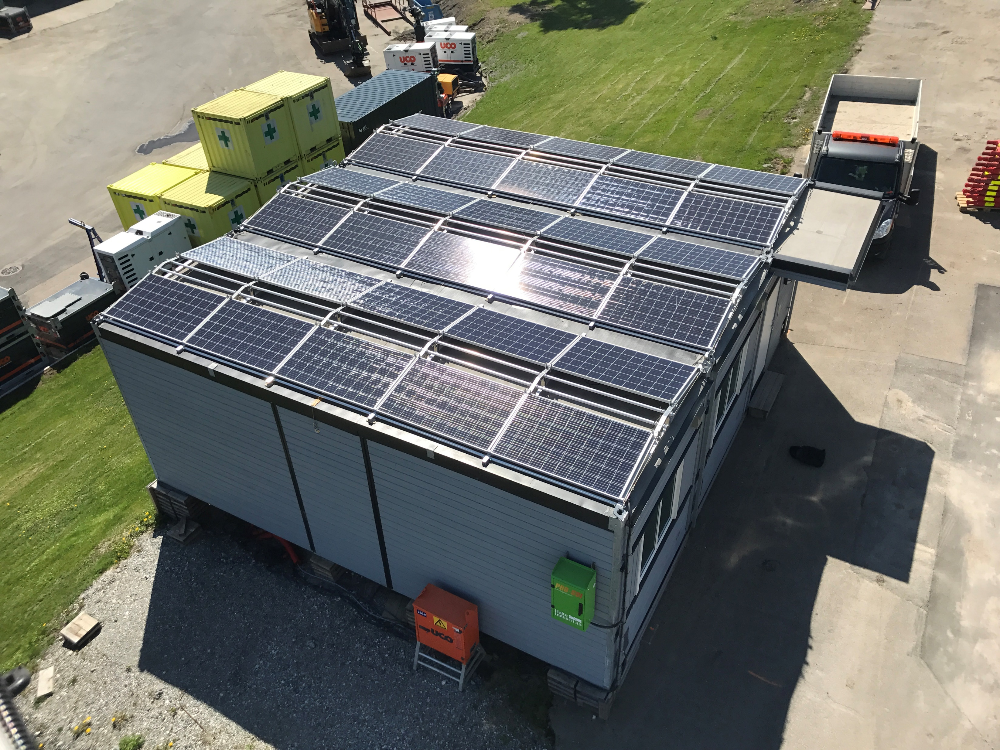
UCO Powerrigg
Solceller på taket av modulene i ferdige stativer
Ett tak leverer like mye strøm på ett år som modulen forbruker
Kan redusere utslipp tilsvarende 500kg CO2 i året.

Slide 7
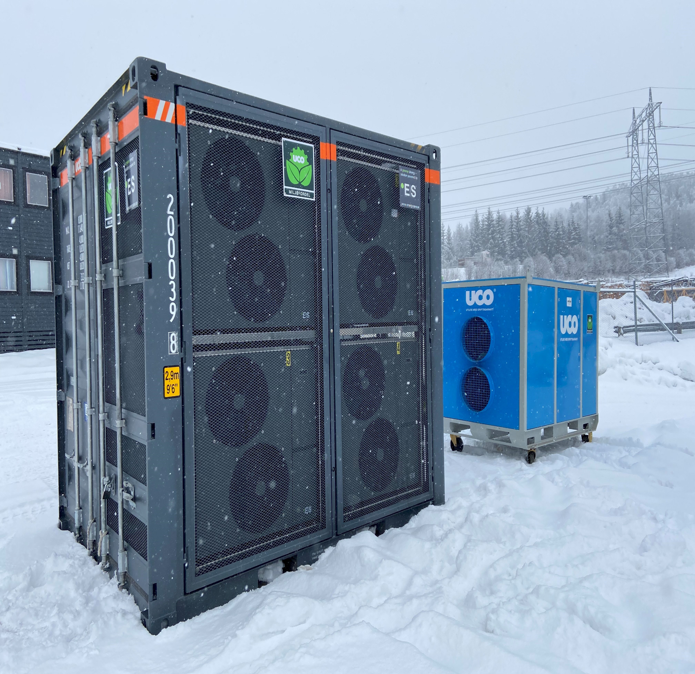
LED lavenergibelysning
Lyskastermast, nødlys, rekkebelysning med inntil 80% energibesparelse
Varmepumper for byggeplass
80 kW, energieffektiv oppvarming

